Slide 1
非确定性图灵机
non-deterministic Turing machine
小组成员：计算2002于成龙 计算2002贾关成
汇报人：贾关成
计算机科学与技术学院

Slide 2
01
历史介绍
History
02
基本组成
Basic Composition
03
原理
principle

Slide 3
历史介绍
艾伦·麦席森·图灵
计算机科学之父 人工智能之父
可计算性理论 判定问题 电子计算机
人工智能 数理生物学 图灵试验

Slide 4
人物生平
青年时期
科研时期
二战经历
战后经历
考入伦敦有名的谢伯恩公学去学习 ，受到良好的中等教育。
考入剑桥大学国王学院
《论数字计算在决断难题中的应用》
图灵方法
密码破解
设计了属于最早一批电子计算机之一自动计算机ACE

Slide 5
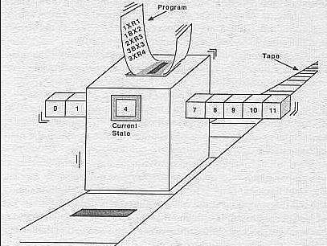
基本组成
工作过程
意义
图灵机的组成
1、准备：
存储带上符号初始化；
控制器设置好自身当前状态·
控制器置于起始位置
准备好工作程序
2、反复执行以下工作直到停机：
读写头读出存储带上当前方格中的字母/ 数字；
根据自身当前状态和所读到的字符， 找到相应的程序语句；
根据相应程序语句， 做三个动作
在当前存储带方格上写入一个相应的字母／ 数字；
变更自身状态至新状态；
读写头向左或向右移一步·
图灵机证明了通用计算理论，肯定了计算机实现的可能性，同时它给出了计算机应有的主要架构；
图灵机模型引入了读写、算法和程序语言的概念，极大地突破了过去的计算机器的设计理念；
图灵机模型理论是计算学科最核心的理论，因为计算机的极限计算能力就是通用图灵机的计算能力，很多问题可以转化到图灵机这个简单的模型来考虑。
一条存储带
双向无限延长
上有一个个小方格
每个小方格可存储一个数字/字母
一个控制器
包含一个读写头， 可以读、写、更改存储带上每一格的数字/ 字母
可以接受设定好的程序语句，
可以存储当前自身的状态；
可以变换自身的状态
可以沿着存储带一格一格左移/ 右移

Slide 6
原理部分：图灵机分类
（DTM）确定性图灵机
（NDTM）非确定性图灵机
在确定性图灵机（DTM）中，其控制规则规定了在任何给定情况下最多只能执行一个动作。
确定性图灵机具有转换功能，对于磁带头下的给定状态和符号
在理论计算机科学中，非确定性图灵机（NDTM）是一种理论计算模型，其控制规则在某些给定情况下指定了多个可能的动作。
NDTM的非确定性选择赋予了其猜测能力。

Slide 7
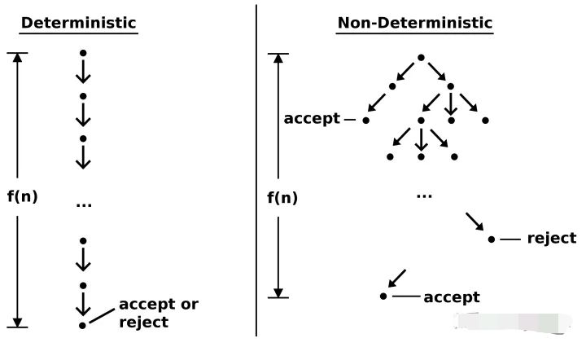
原理部分：图灵机分类
确定性图灵机和非确定性图灵机的决策图

Slide 8
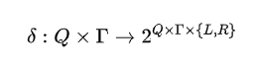
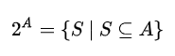
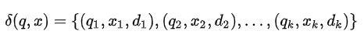
非确定性图灵机
状态转移函数：
其中 Q是状态集合， 𝛤是带字母表， $L，R$分别表示读写头向左和向右移动；符号$2^{A}$ 表示集合$A$的幂集，即
例如，设非确定性图灵机$M$的当前状态为 $q$，当前读写头所读的符号为$x$ ，若
则 $M$将任意地选择一个$(q_{i},x_{i},d_{i})$ ，按其进行操作，然后进入下一步计算。

Slide 9
非确定性图灵机
相关定理：
定理1：对于任意一个非确定性图灵机M，存在一个确定性图灵机M‘，使得它们的语言相等
即$L\left(M\right)= L(M′)$
定理2：如果语言L被非确定性图灵机 M在多项式时间内接受，
则一定存在多项式P使得语言L被时间复杂度$O(2^{P(n)})$的确定性图灵机程序所接受。

Slide 10

非确定性图灵机在NP问题上的运用
通过NDTM定义的NP问题：
我们用步骤数，即计算路径的长度来定义NDTM的时间函数，以其中最长的一条为准。
设有一个函数T:n->n，非确定性图灵机N在任意输入x的任一计算路径长度都不大于T(|x|)，称T(n)为N的时间函数。
定义判定问题集合 NTIME(T(n))，其中的语言在NDTM上具有O(T(n))时间的算法。
定义非确定多项式复杂性类：
$$NP=\bigcup_{c≥1}{NTIME\left(n^{c}\right)}$$

Slide 11
请老师同学批评指正!

